Slide 1
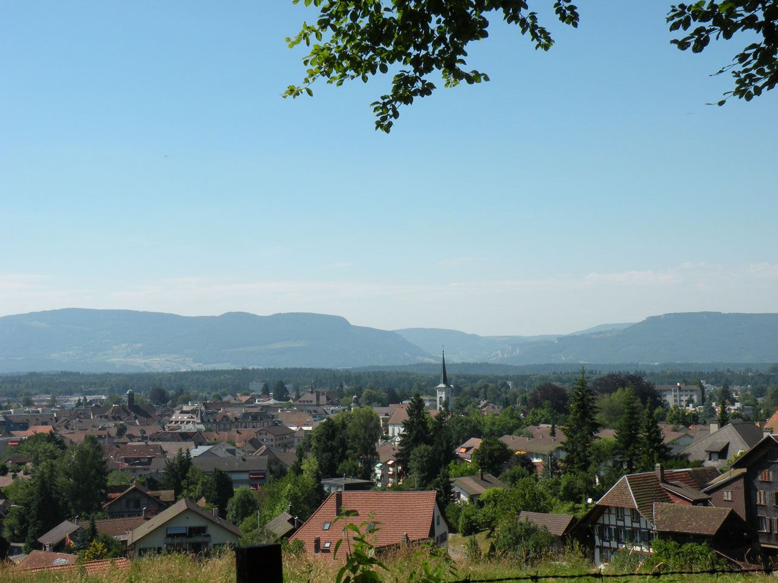
Langenthal. Der weite Weg in die Gegenwart - zur Stadt der Kreisel.

Slide 2
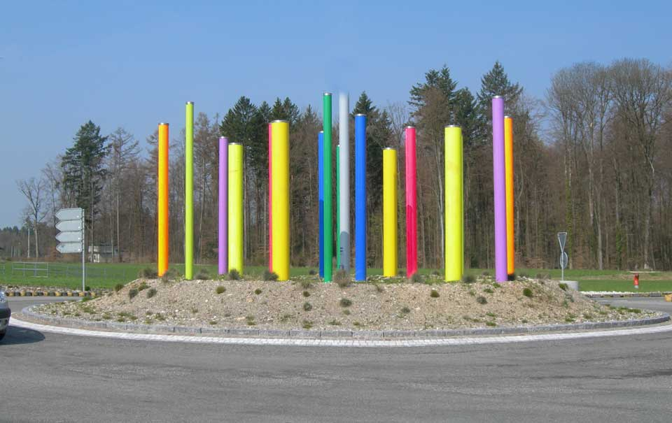
Die Untersuchungen auf dem Trassee der Bahn 2000 legten einen Bestattungsplatz frei, welcher von der Eisenzeit an bis ins Frühmittelalter genutzt worden ist.

Slide 3
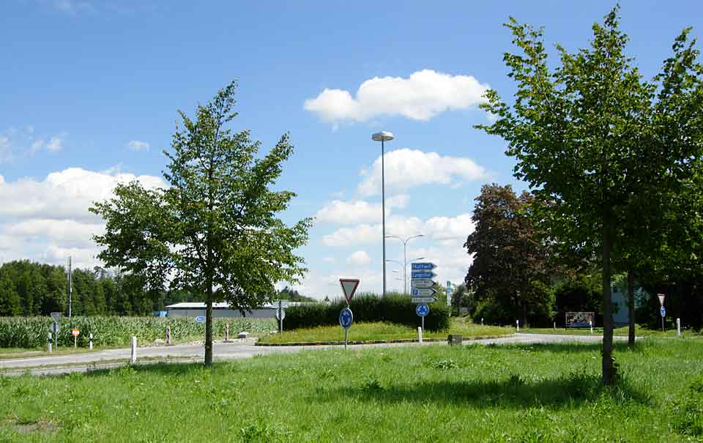
Aus der Römerzeit stammen Reste einer Therme und einer Villa auf dem Geissberg sowie einer Villa beim Waldhof.

Slide 4
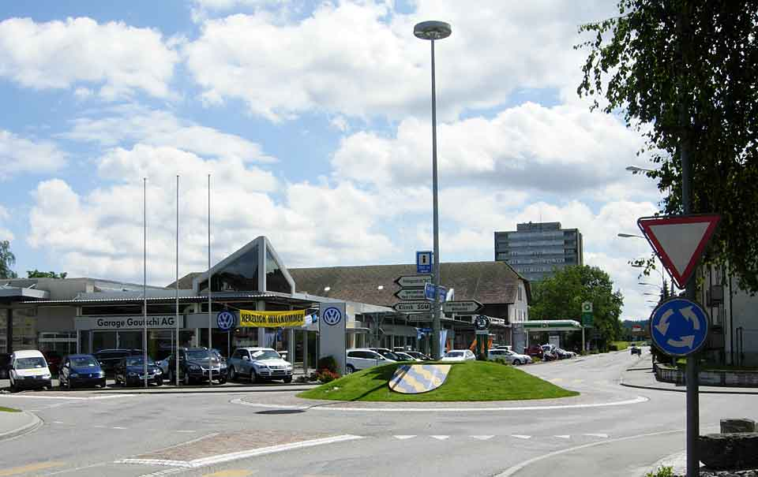
861: wird Langenthal erstmals als Langatun urkundlich erwähnt.

Slide 5
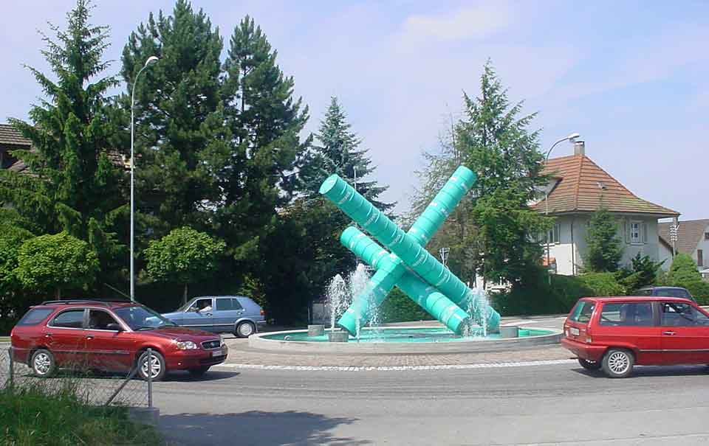
1194: Auf den Ländereien von Lütolf und Werner von Langenstein wurde von Mönchen das Kloster St. Urban gegründet.

Slide 6
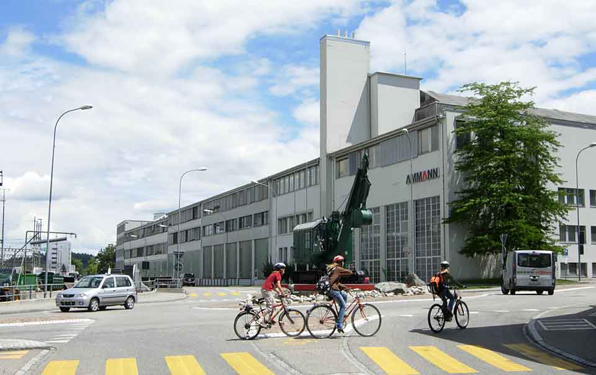
Höfe in Langatun und Schoren gehörten zum Kloster, welches seine Besitzungen durch Schenkungen von Adeligen erweitern konnte.

Slide 7
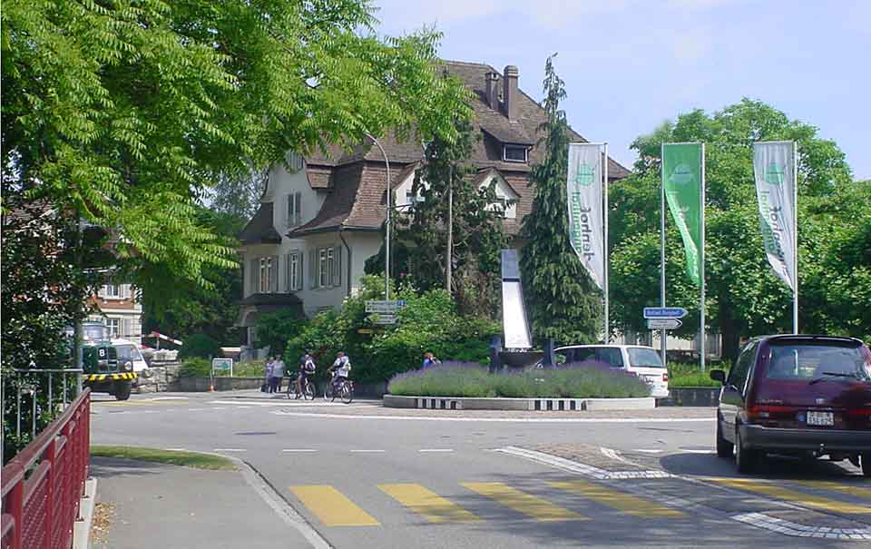
Die Mönche von St. Urban errichteten die Wässermatten in Langenthal.

Slide 8
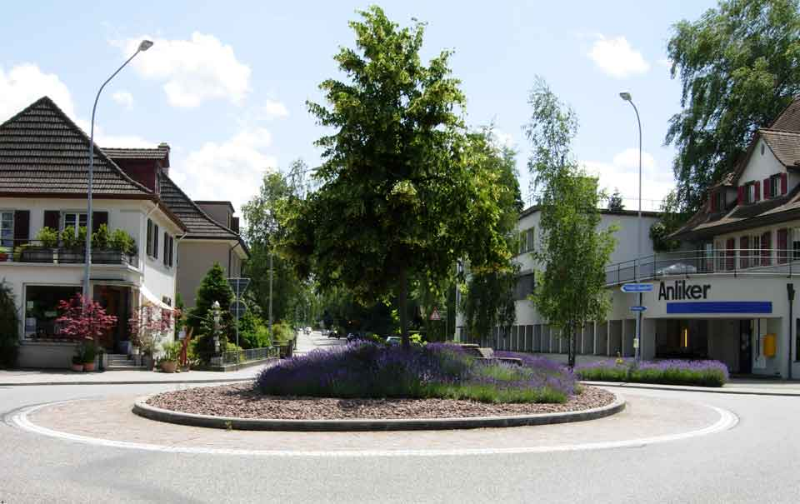
1415: Die Stadt Bern und das Kloster St. Urban schlossen ein ewiges „Burgerecht“. Langenthal unterstand der Landeshoheit von Bern.

Slide 9
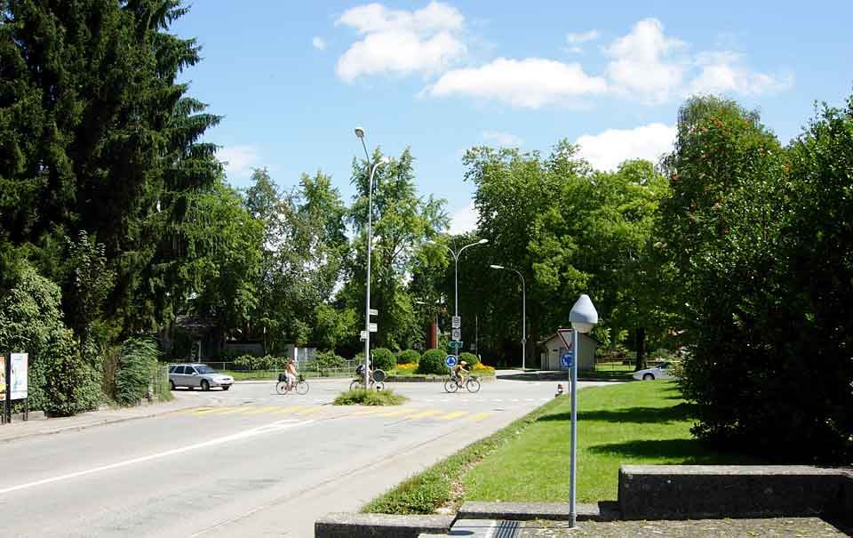
Die bernische Landeshoheit liess die Langenthaler zunehmend selbstbewusster werden.

Slide 10
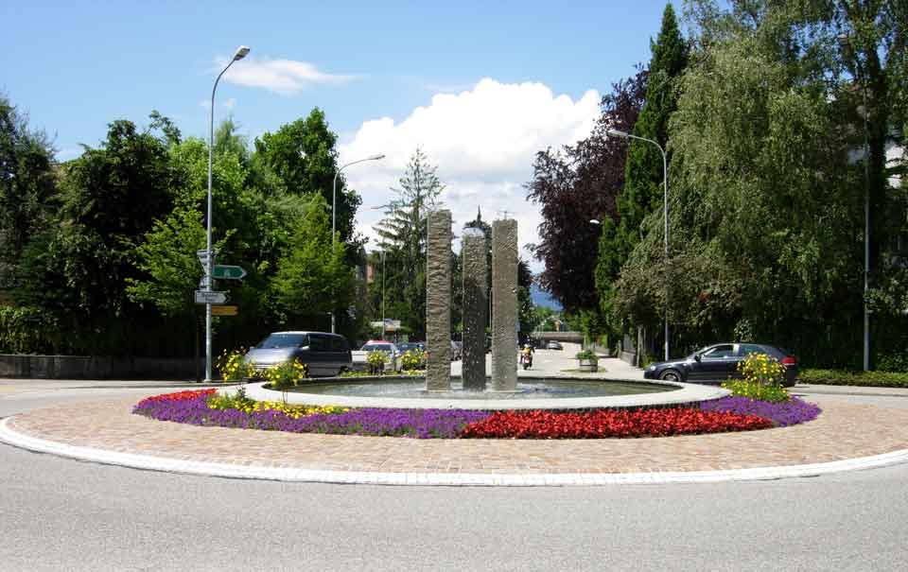
1542: Ein Grossbrand zerstört etwa 1/3 des Dorfes.

Slide 11
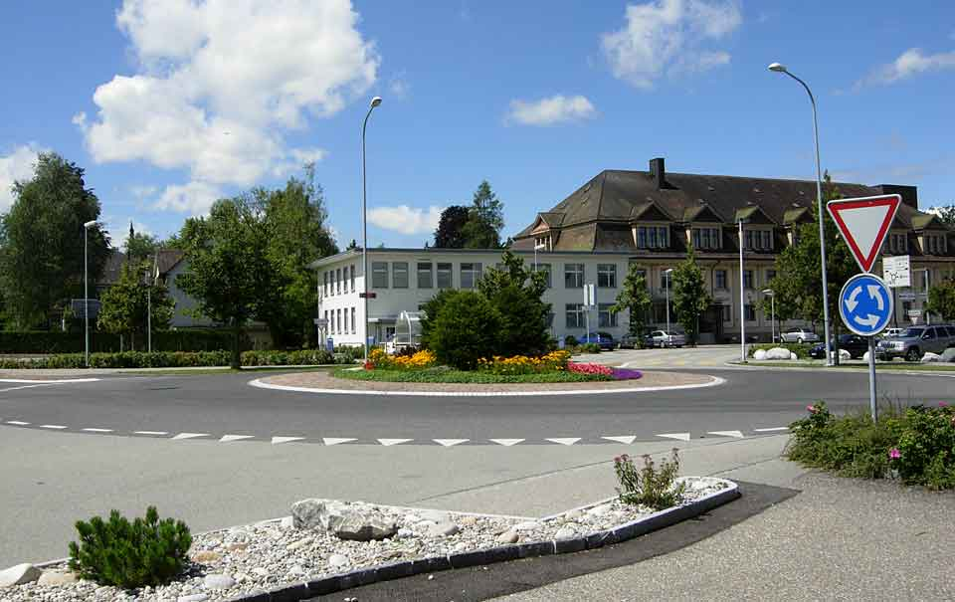
1653: Im Bauernkrieg war Langenthal wiederholt Versammlungsort der aufständischen Bauern.

Slide 12
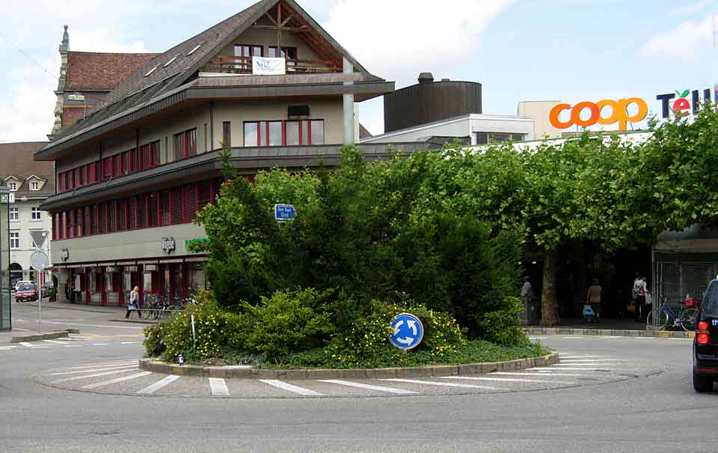
1730: war die Marktgasse „ein wüster Wäg voll Kot“, dass Reiser und Marktleute ein Ekel darob haben.

Slide 13
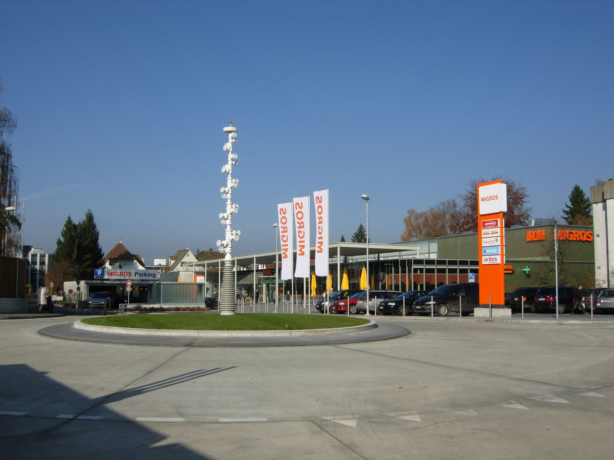
1758: Einführung der „Langenthaler Elle“, die 2 Zoll länger war als die Berner, und für den Leinwandhandel bis ins 19. Jahrhundert in Gebrauch war.

Slide 14
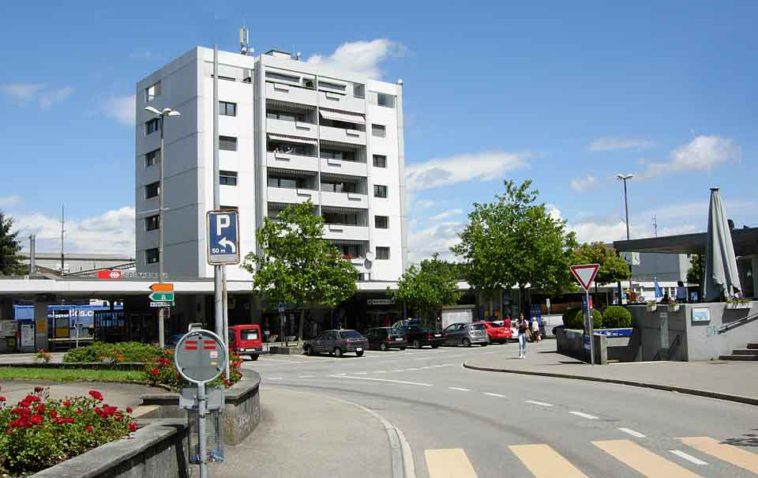
1760: Bau der Bern-Zürich-Strasse, weit im Norden Langenthals.

Slide 15
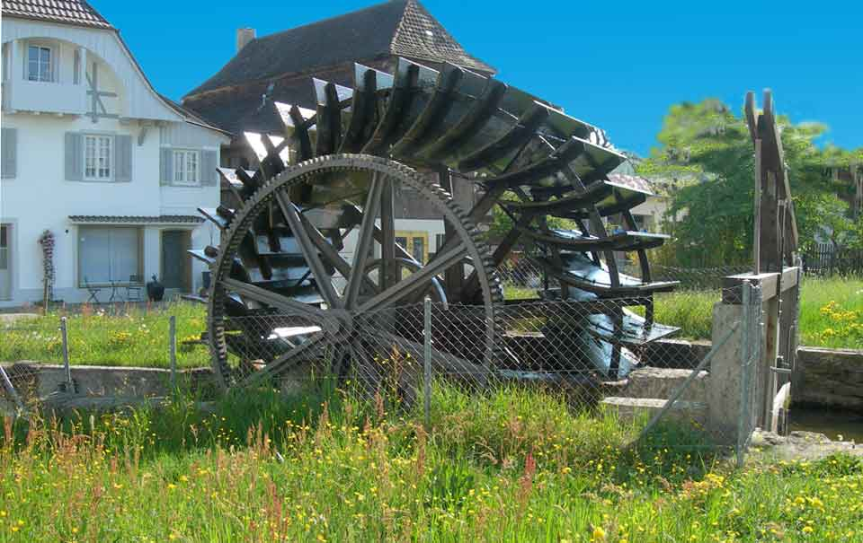
1997: Langenthal wird zur Stadt.
Show-Ende (Esc) Created by Erich und Andreas Lützenberger

